Slide 1
L1 E.F.E.C.
TUICE : séance 2

Slide 2
Plan de la journée
Bilan Starter
Appréciation de bulletin scolaire
PIX
Les outils numériques
Détail d’une application

Slide 3
Les outils numériques
Lister les catégories TUICE et des exemples pour chacune d’elles.

Slide 4
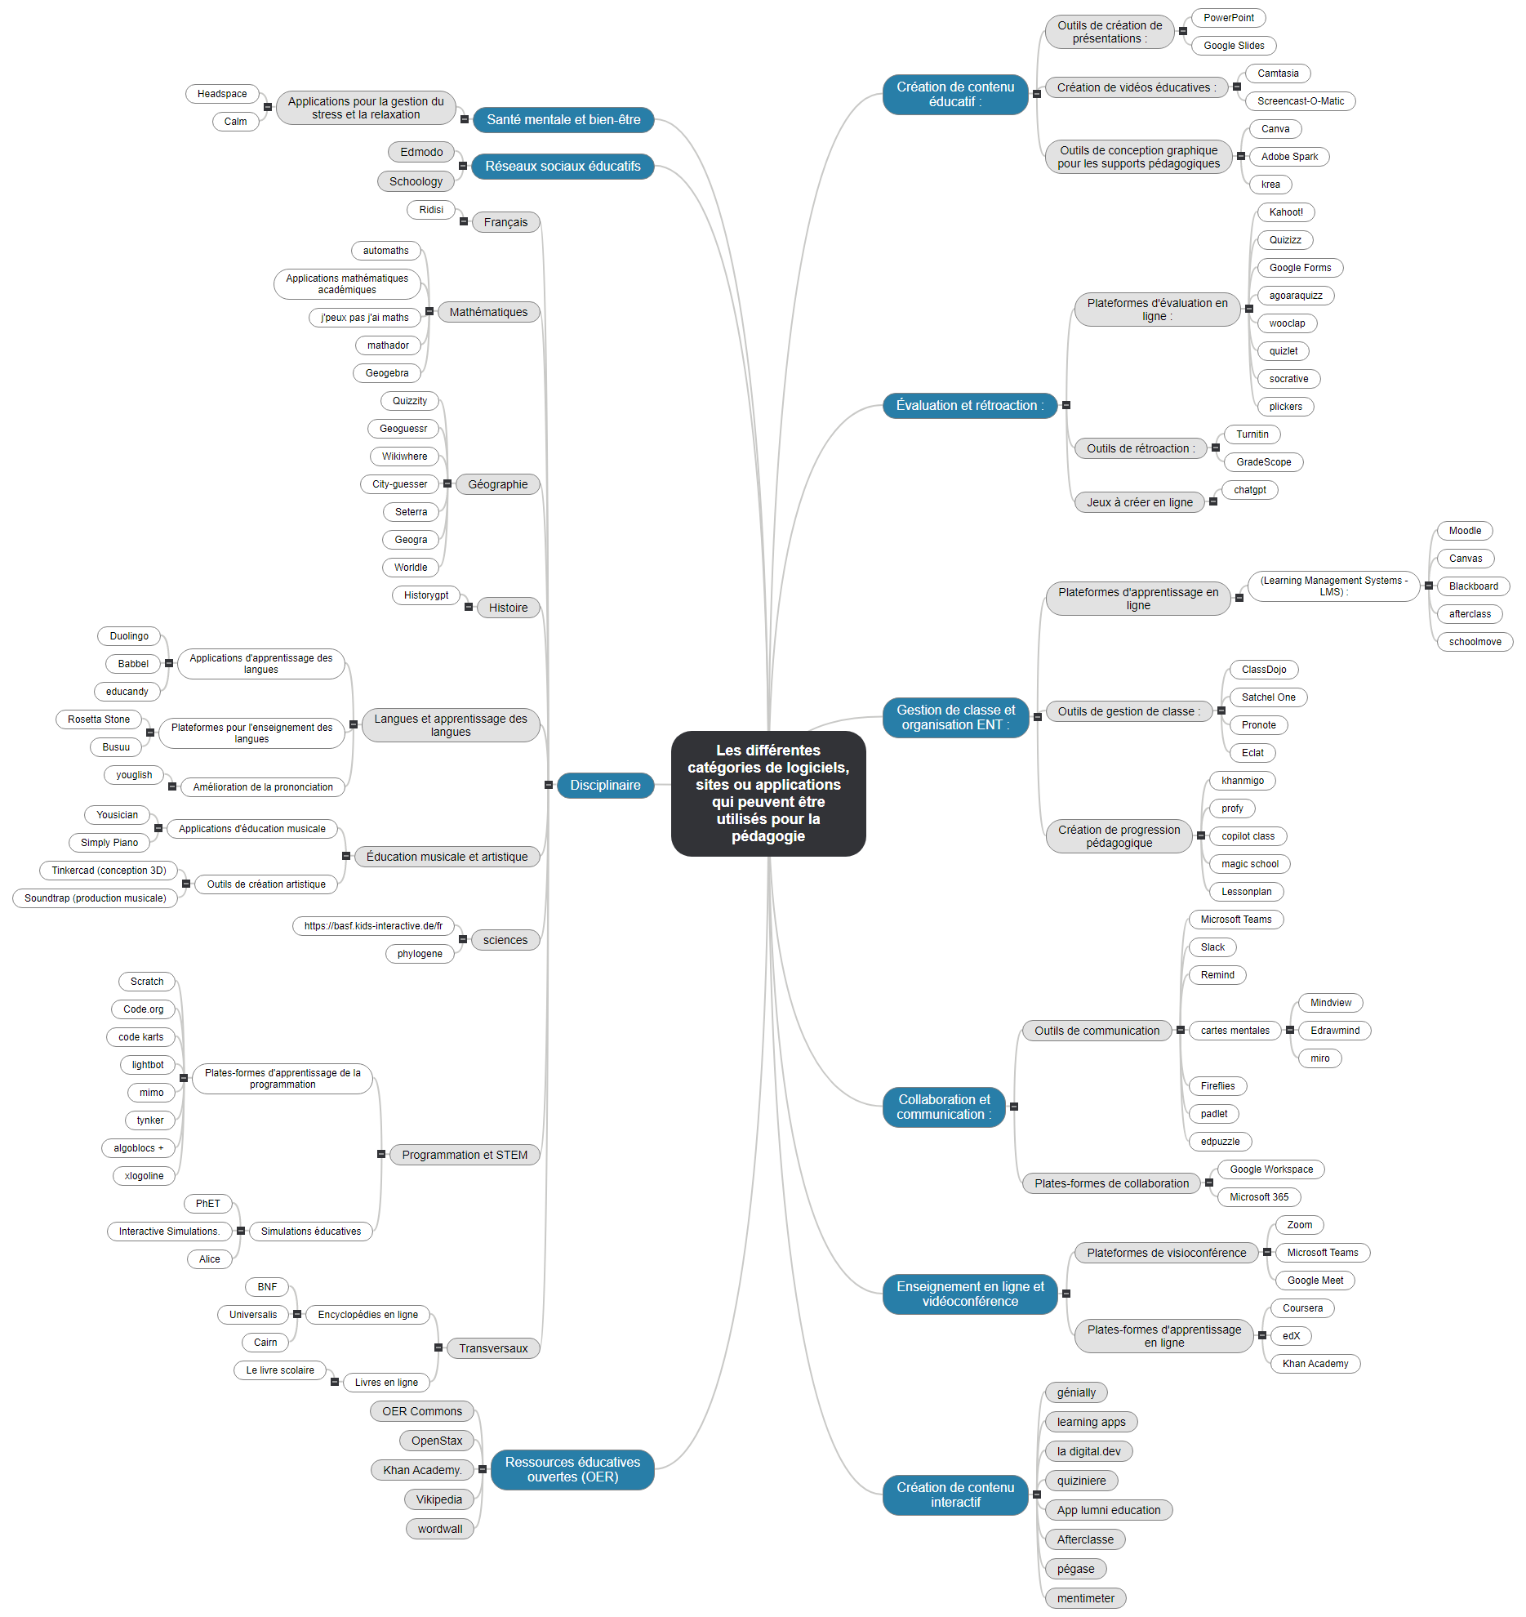
SYNTHESE : Carte mentale

Slide 5
Appréciation bulletin scolaire
Méthode employée : chargement du PDF du bulletin de l’élève dans chatgpt4, puis échange de prompt pour raccourcir l’appréciation et la corriger en direction de l’orientation :
« Un trimestre solide, caractérisé par des résultats réguliers et une application constante. Les efforts déployés sont prometteurs. Une intensification de l’engagement dans ces domaines sera cruciale pour une réussite complète de votre orientation post-bac ».
Que vous évoque cette méthode ?
Wooclap : BKRXBA

Slide 6
Présentation d’un outil numérique interactif et de son utilisation au service de l’éducation, la formation, l’enseignement ou la culture.
Support :
• Un dossier individuel de minimum 6 pages avec contraintes (individuel)
• Un exposé oral avec diaporama, contraintes et mise en pratique de l’outil (binôme)
Groupe 10h -12h
https://docs.google.com/spreadsheets/d/1LFxzjvaftERL9S1CVu2YdBwJBDGsA7bEaBaQ3GNoVmo/edit?usp=drive_link
Groupe 13h30 – 15h30
https://docs.google.com/spreadsheets/d/1lCfL3fCpEqvrXOBmrjqab8vTfOU4PBpt_qTvgV6uvGU/edit?usp=drive_link
Groupe 15h30 – 17h30
https://docs.google.com/spreadsheets/d/1ZJX43O04fzo8_jZzHKDOGbtOQuDjlEcvFvjnmELc4XI/edit?usp=drive_link
Critères de notation :
• Respect des contraintes (/6)
• Esthétique des supports (/5)
• Pertinence des contenus (/4)
• Habilité d’utilisation de l’outil présenté (/5)

Slide 7
DOSSIER : Contraintes de contenu
• Une page de garde (titre, nom-prénom, année, TD TUICE)
• Une page de table de matière automatique avec renvoi :
1. Présentation générale de l’outil
2. Présentations des fonctionnalités de l’outil
3. Tutoriel de prise en main de l’outil
4. Exemple d’une activité créée avec l’outil
5. Intérêt de l’outil pour l’éducation
6. Point de vue personnel
Le dossier doit comporter des captures d’écrans de l’outil et de son utilisation.
Le dossier devra être rendu en format PDF

Slide 8
Dossier : Contraintes de forme
• Minimum 6 pages, maximum 10 pages
• Marge étroite, police Arial, taille 14
• Sur toutes les pages sauf « page de garde » :
• en-tête avec titre du document aligné à gauche et sur la même ligne « TD TUICE » aligné à droite.
• pied-de-page avec Nom-Prénom aligné à gauche et sur la même ligne les numéros de page aligné à droite sous forme « numéro page actuel / nombre page total ».

Slide 9
Exposé : Contraintes et évaluation
Contraintes de contenu :
• Une diapo de présentation (titre, nom-prénom, année, TD TUICE)
• Une diapo de plan :
1. Présentation générale de l’outil
2. Présentation des fonctionnalités de l’outil
3. Mise en pratique de l’activité créée avec l’outil
4. Intérêt de l’outil pour l’éducation
5. Point de vue personnel
Pour la mise en pratique, vous devez développer une très courte activité avec l’outil, la faire réaliser à l’ensemble de la classe
Notes:
Faire rechercher 15 minutes les catégories puis les sous catégories, donner seulement quelques exemples pour illustrer.

Slide 10
Déroulé de la formation
TD / questions de cours
Présentation / exposé
PIX ! : UPGUXF275

Slide 11
Contact :
dominique.fichot@u-bourgogne.fr
https://www.dfichot.fr

